Slide 1
模拟与数字电路 Analog and Digital Circuits [3C302, 1(3,4), 3(6,7)]
01_绪论
程敬原， Jingyuan@ustc.edu.cn
本课程PPT基于计算机学院张俊霞老师的PPT，在此对张老师的帮助表示感谢！
Notes:
课堂号：01115101
地点和时间：西区教三楼3B202，1(3,4)、3(3,4)

Slide 2
内容提纲
课程信息
电子技术概述
教学内容和安排
Notes:
2
课堂号：01115101
地点和时间：西区教三楼3B202，1(3,4)、3(3,4)

Slide 3
教员联系方式
主讲 — 程敬原
办公室：西区电三楼518室（或高新校区待定）
电子邮箱：jingyuan@ustc.edu.cn
助教
李晗驰: slxiaochi@mail.ustc.edu.cn
梁恒宇：lhy1210302421@mail.ustc.edu.cn
陈晨曦 ：ccx2018@mail.ustc.edu.cn
李汪楷： lwklwk@mail.ustc.edu.cn

Slide 4

QQ群
群名称：2021模拟与数字电路
群 号： 450995425

Slide 5
成绩评定
期末考试：60 %
半开卷（手写A4纸一张）
平时测验：30 %
开卷
课后作业：10 %
周二交作业，每次作业满分10分
点名（随堂考试型）
不接收补交作业

Slide 6
课程性质与目标
课程性质
电气信息类专业在电子技术方面具入门性质的重要的专业基础课
课程目标
获得电子技术的基本理论、基本知识和基本技能
培养分析和解决实际问题的能力
为学习后续课程及从事工程技术和科学研究奠定初步基础
我们这门课属于被缩编后的课程……
Notes:
电气信息类专业包括电气工程及其自动化、自动化、电子信息工程、通信工程、计算机科学与技术、电子科学与技术、生物医学工程等。
课程研究内容: 数字信号传输、变换、产生等。内容涉及相关器件、功能电路及系统。
课程特点与学习方法：
(1)课程特点: 发展快、应用广、实践性强
(2)学习方法：打好基础、关注发展、主动更新、注重实践
a、掌握基本概念、基本电路和基本分析、设计方法
b、能独立的应用所学的知识去分析和解决数字电路的实际问题的能力。

Slide 7
课程资料
教材
康华光主编. 电子技术基础，高等教育出版社，数字电路第六版，模拟电路第七版
主要参考书
阎石主编.数字电子技术基础. 高等教育出版社
童诗白主编. 模拟电子技术基础. 高等教育出版社
王金明. 数字系统设计与Verliog HDL. 电子工业出版社

Slide 8
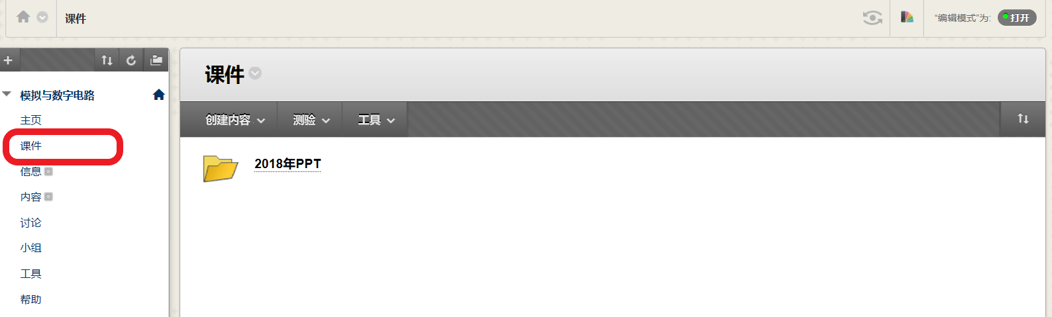
课件下载
https://www.bb.ustc.edu.cn/
模拟与数字电路->课件
学生登陆时用户名为学号，如果之前没有修改过密码，初始密码也为学号（PB或 JL大写），如看不到课程请给我发邮件
科大内部使用，请勿外传！
2021年课件将逐渐更新

Slide 9
电子技术概述
电子技术
是研究电子器件、电子电路及其应用的科学
电子器件
电子技术的发展是以电子器件的发展为基础
经历了从电子管、晶体管到集成电路的历程
电子电路
由电子器件和电子元件(电阻、电容、电感等)构成具有特定功能的电路
按处理信号的种类分为：模拟电路和数字电路
Notes:
电子学（Electronics）是一门以应用为主要目的的科学和技术。它主要研究电子的特性和行为，以及电子器件的物理学科。电子技术则是应用电子学的原理，设计和制造电子器件和电子电路来解决实际问题的科学，包括信息电子技术和电力电子技术两大分支。信息电子技术包括 Analog (模拟) 电子技术和 Digital (数字) 电子技术。电子技术是对电子信号进行处理的技术，处理的方式主要有：信号的发生、放大、滤波、转换。
现代电力电子技术的发展方向，是从以低频技术处理问题为主的传统电力电子学，向以高频技术处理问题为主的现代电力电子学方向转变。电力电子技术起始于五十年代末六十年代初的硅整流器件，其发展先后经历了整流器时代、逆变器时代和变频器时代，并促进了电力电子技术在许多新领域的应用。
电子技术的发展很大程度上反映在元器件的发展上。从电子管→半导体管→集成电路。
标志着电子学诞生的两个重大的历史事件，是爱迪生效应的发现和关于电磁波存在的验证实验。1883年，爱迪生在致力于延长碳丝白炽灯的寿命时，意外地发现了在灯丝与加有正电压的电极间有电流流过，电极为负时则无电流，这就是爱迪生效应。这一发现导致了后来电子管的发明。1887年，德国H.R.赫兹进行了一项实验，他用火花隙激励一个环状天线，用另一个带缝隙的环状天线接收，证实了麦克斯韦关于电磁波存在的预言，这一重要的实验导致了后来无线电报的发明。
1904年，英国J.A.弗莱明（ Fleming ）第一个把爱迪生效应付诸实用，发明了二极电子管。二极电子管的发明为无线电报接收提供了一种灵敏可靠的检波器。1906年，美国L.德福雷斯特（ Lee de Forest ）发明具有放大能力的三极电子管，为当时蓬勃发展的无线电报通信事业提供了一种极其有用的器件。
电子管是电子器件的第一代，在晶体管发明以前的近半个世纪里，电子管几乎是各种电子设备中唯一可用的电子器件。电子学随后取得的许多成就，如电视、雷达、计算机的发明，都是和电子管分不开的。就是在固体电子学十分兴旺的现代，以大功率电子管（特别是微波功率电子管）和电子束管为代表的真空电子学也仍然是一个活跃的领域。
正当电子管进入全盛时期，美国贝尔实验室的物理学家看到电子管在体积、功耗、寿命等方面的局限性，在客观需要的推动下着手固体器件的研究。 1948年，贝尔实验室宣布J.巴丁（ Bardeen ）、W.H.布喇顿（ Brattain ）和W.B.肖克莱（ Shockley ）研制成晶体三极管。
1958年，美国得克萨斯仪器公司宣布一种集成的振荡器问世，首次把晶体管和电阻、电容等集成在一块硅片上，构成了一个基本完整的单片式功能电路。1961年，美国仙童公司宣布制成一种集成的触发器。从此，集成电路获得了飞速的发展。数字集成电路从小规模到中规模、大规模，乃至到超大规模，集成度越来越高，使过去的中小型计算机乃至大型计算机得以微型化，进入了微型计算机的时期。与此同时，模拟集成电路也获得了发展。集成电路的发明使电子学进入了微电子学时期，是电子学发展的一次重大飞跃。

Slide 10
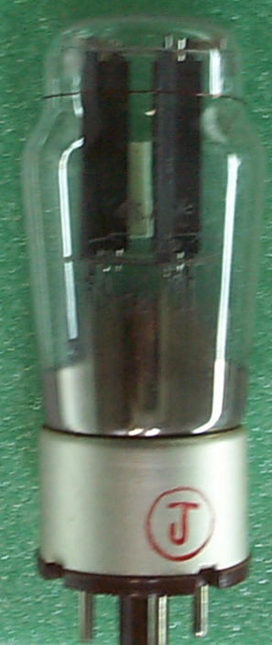
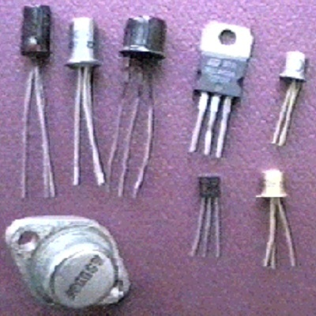
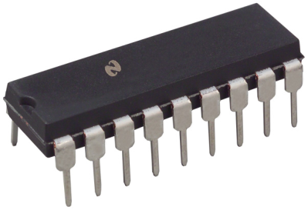
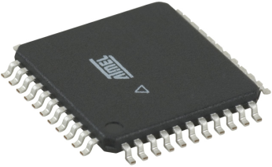
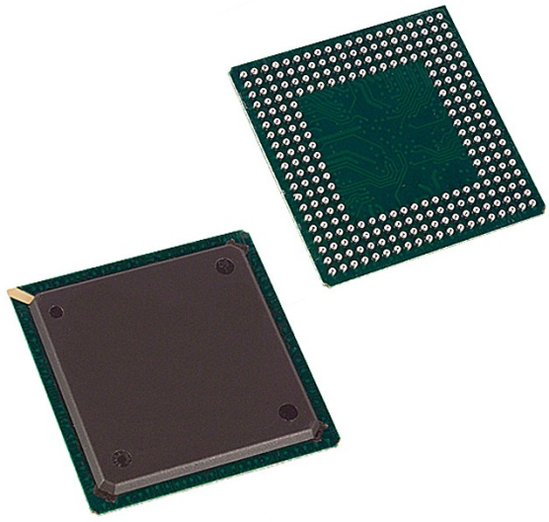
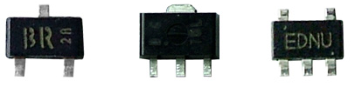
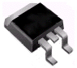
示例─电子器件
电子管
晶体管
集成电路
Notes:
电子技术的发展很大程度上反映在元器件的发展上。从电子管→半导体管→集成电路。
1906年，福雷斯特等发明了电子管；电子管体积大、重量重、耗电大、寿命短。目前仍在一些大功率发射装置中使用。
由于电子管体积大、功耗大、发热厉害、寿命短、电源利用效率低、结构脆弱而且需要高压电源的缺点，现在它的绝大部分用途已经基本被固体器件晶体管所取代。但是电子管负载能力强，线性性能优于晶体管，在高频大功率领域的工作特性要比晶体管更好，所以仍然在一些地方（如大功率无线电发射设备）继续发挥着不可替代的作用。
真空管（Vacuum Tube）也称电子管（Electron Tube）
The name TRANSISTOR derives from TRANSFER RESISTOR.
如果说20世纪初发明的电子管是近百年电子工业发展的起点，那么毫无疑问20世纪中期美国贝尔实验室发明的晶体管则是半个世纪以来电子工业得以蓬勃发展的助推器。相比电子管的笨重、能耗大、寿命短、噪声大、制造工艺复杂，以晶体硅半导体为原材料的晶体管克服了这些缺陷，它的问世被誉为20世纪最伟大的发明之一，也是微电子革命的先驱。
正是电子晶体管的出现才让微型集成电路技术出现爆炸性增长，数十年来，微电子技术不仅在计算机、手机、消费电子产品中得到了广泛应用，而且在汽车、工业控制、航空航天、医疗设备等无数专业电子设备中得到广泛使用，通过让机器设备微型化、自动化、计算机化，将从根本上改变人类的生活。
正因为微电子技术发展突飞猛进，才有了著名的摩尔定律。根据摩尔定律的预测，集成电路芯片上所集成的电路数目，每隔18个月就翻一倍，而价格会下降一半。纵观近几十年来，无论是计算机硬件还是智能手机等一系列消费电子产品，性能都在飞速提升而价格则急剧下降，技术变革的速度往往超出人们的想象。

Slide 11
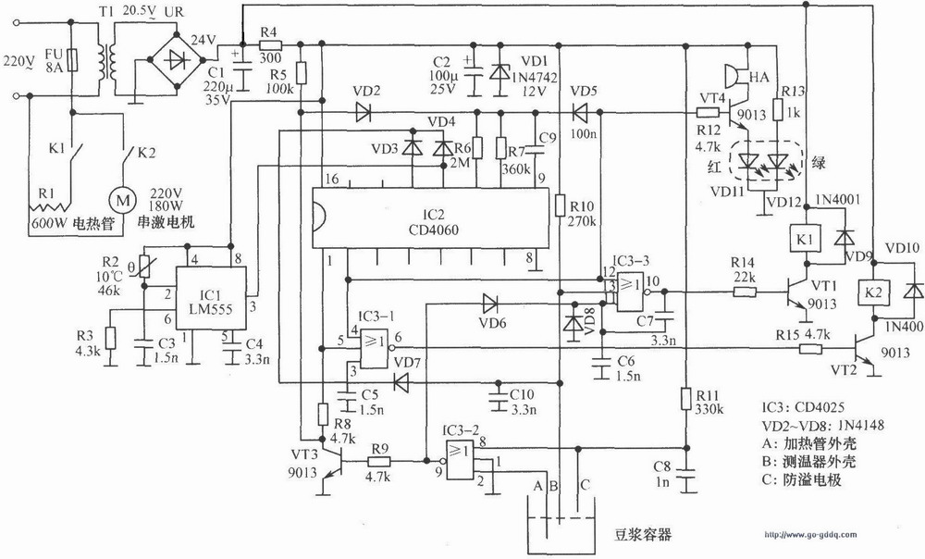
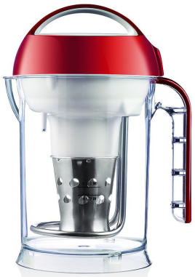
示例─豆浆机电路图

Slide 12
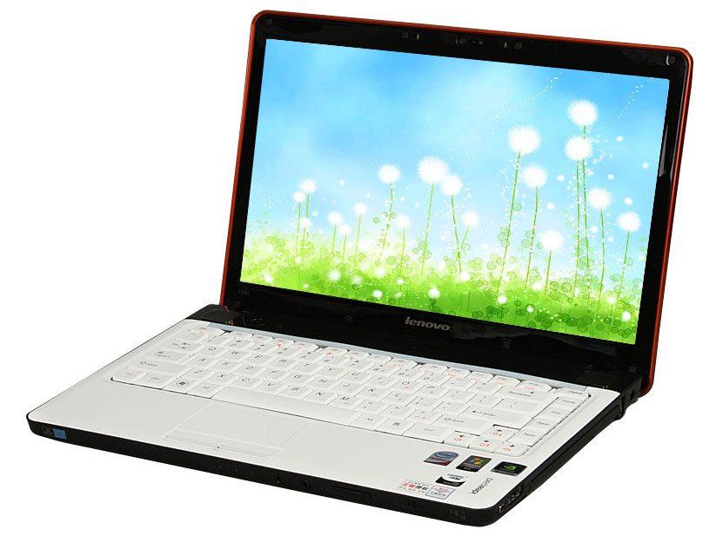
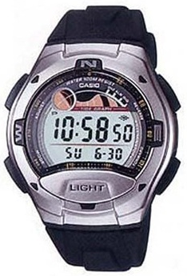
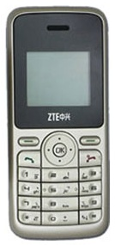
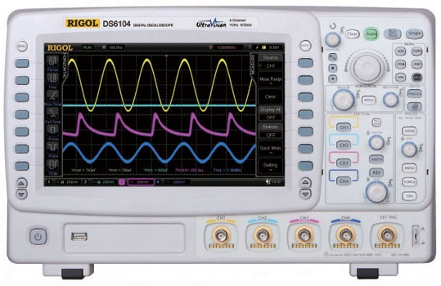
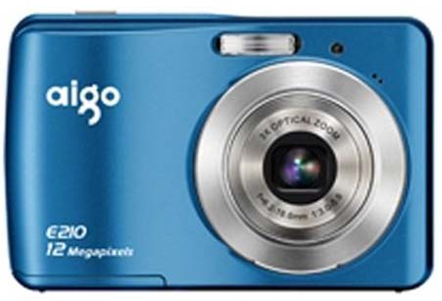
示例─电子技术应用
笔记本电脑
电子表
手机
数字示波器
数码相机
Notes:
电子技术的发展，推动计算机技术的发展，使之“无孔不入”，应用广泛！
广播通信：发射机、接收机、扩音、录音、程控交换机、电话、手机
网络：路由器、ATM交换机、收发器、调制解调器
工业：钢铁、石油化工、机加工、数控机床
交通：飞机、火车、轮船、汽车
军事：雷达、电子导航
航空航天：卫星定位、监测
医学：γ刀、CT、B超、微创手术
消费类电子：家电（空调、冰箱、电视、音响、摄像机、照相机、电子表）、电子玩具、各类报警器、保安系统

Slide 13
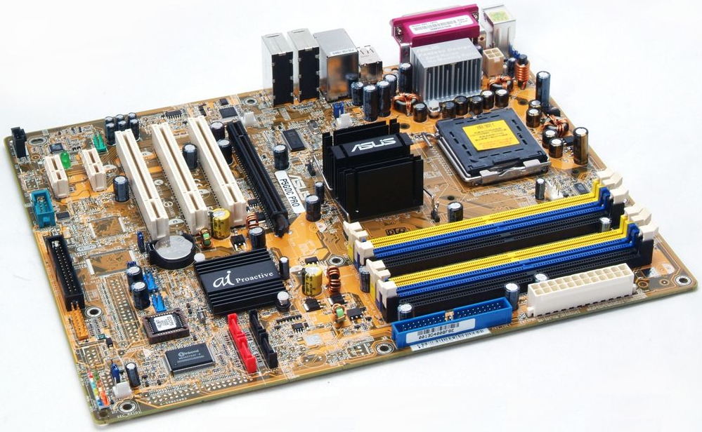
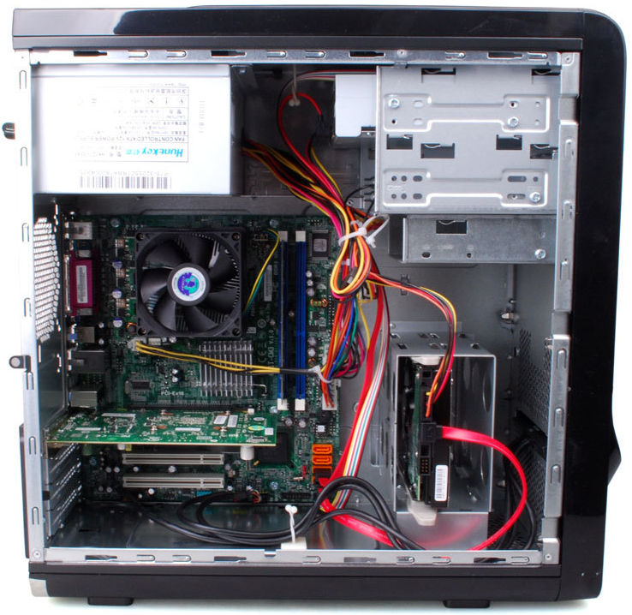
示例─计算机主板
主机
内部
结构
主板

Slide 14
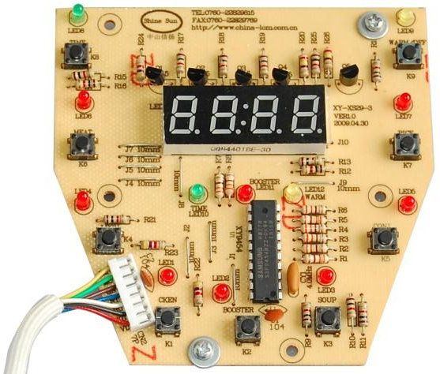
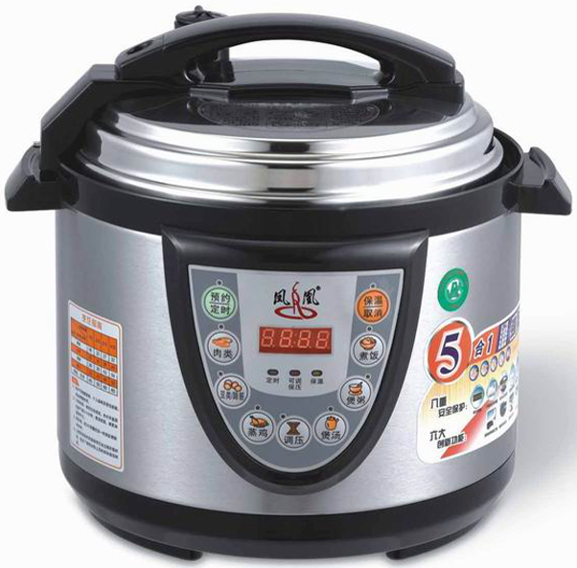
示例─电压力锅电路板(1)
控制板

Slide 15
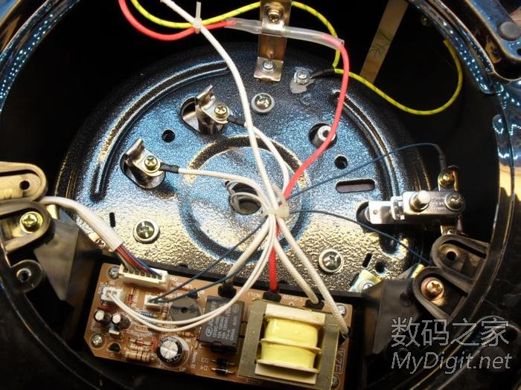
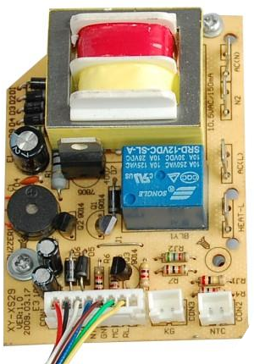
示例─电压力锅电路板(2)
锅底内部结构
电源板
Notes:
皇冠SJY60-100型电压力锅

Slide 16
模拟电路与数字电路
模拟电路
处理在时间上和幅值上均是连续的模拟信号
研究信号在处理过程中的波形变化
功能有信号产生、放大、运算、滤波等
数字电路
处理在时间上和幅值上均是离散的数字信号
研究电路输入和输出之间的逻辑关系
按功能分为：组合逻辑电路和时序逻辑电路
Notes:
数字电路和模拟电路：工作信号，研究的对象不同，分析、设计方法以及所用的数学工具也相应不同。
数字电路研究电路的输入输出之间的逻辑关系，所以数字电路又称逻辑电路，相应的研究工具是逻辑代数（布尔代数）。
根据电路的结构特点及其对输入信号的响应规则的不同，数字电路可分为组合逻辑电路和时序逻辑电路。

Slide 17
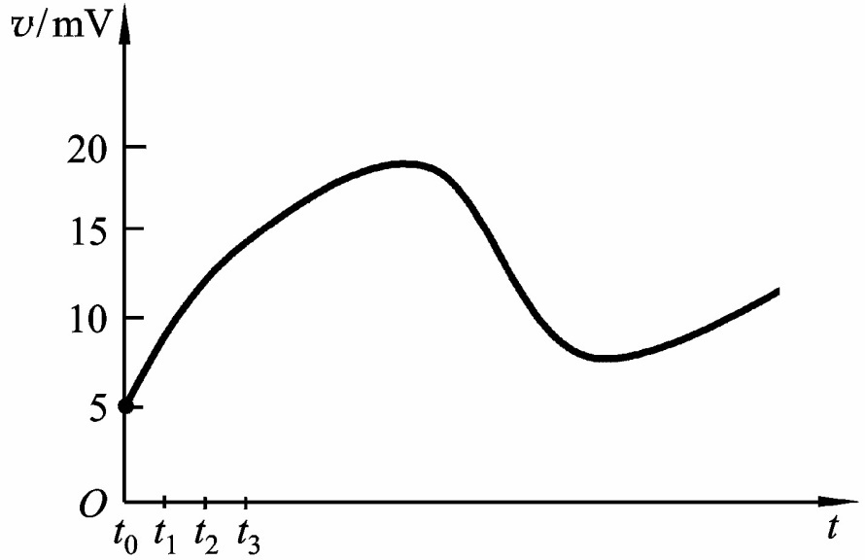
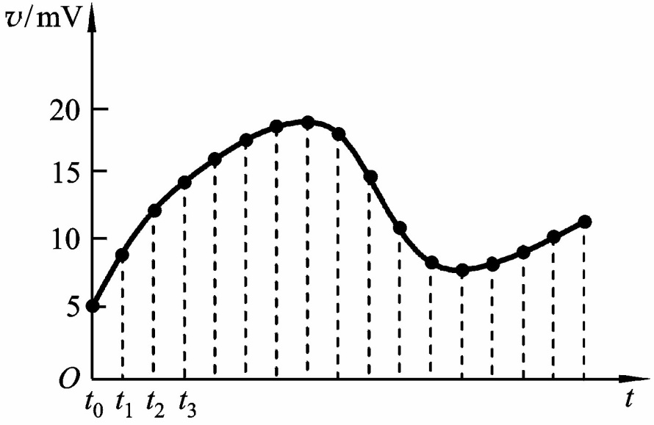
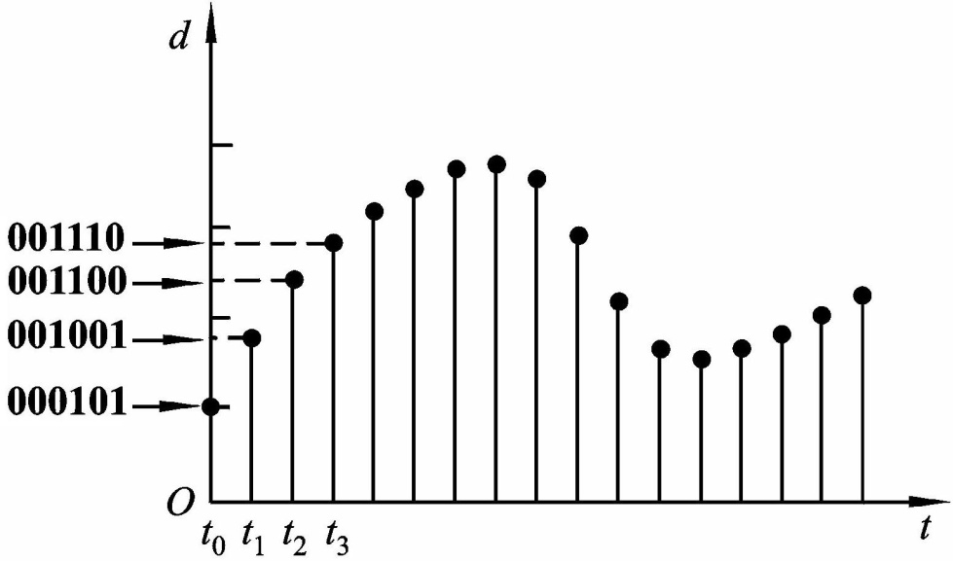
示例─模拟信号与数字信号
取样
编码
模拟信号
量化
0
0
1
0
0
1
......
数字信号
Notes:
由于数字信号便于存储、分析和传输，通常都将模拟信号转换为数字信号。
一般由A/D转换器完成， 包括取样（Sample）， 保持，量化（Quangtize）及编码（Encode）4个过程。
数字波形是信号逻辑电平对时间的图形表示。

Slide 18
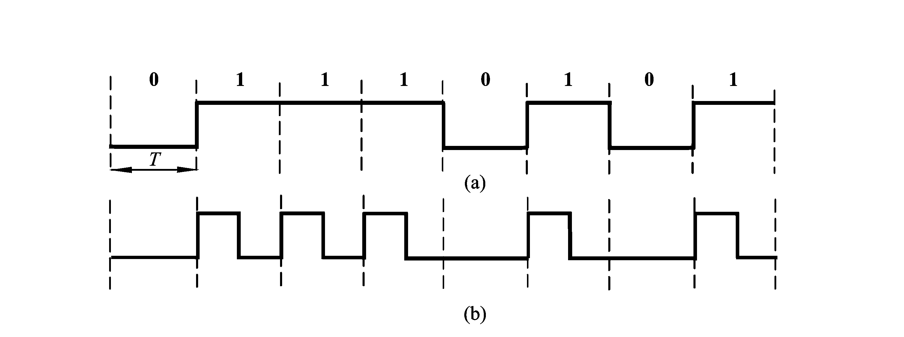
数字波形的两种类型
*非归零型
*归零型
高电平
低电平
有脉冲
无脉冲
比特率：数据速率，每秒钟转输数据的位数

Slide 19
周期性和非周期性
周期性数字波形
非周期性数字波形
占空比：脉冲宽度占整个周期的百分比
q(%)

Slide 20
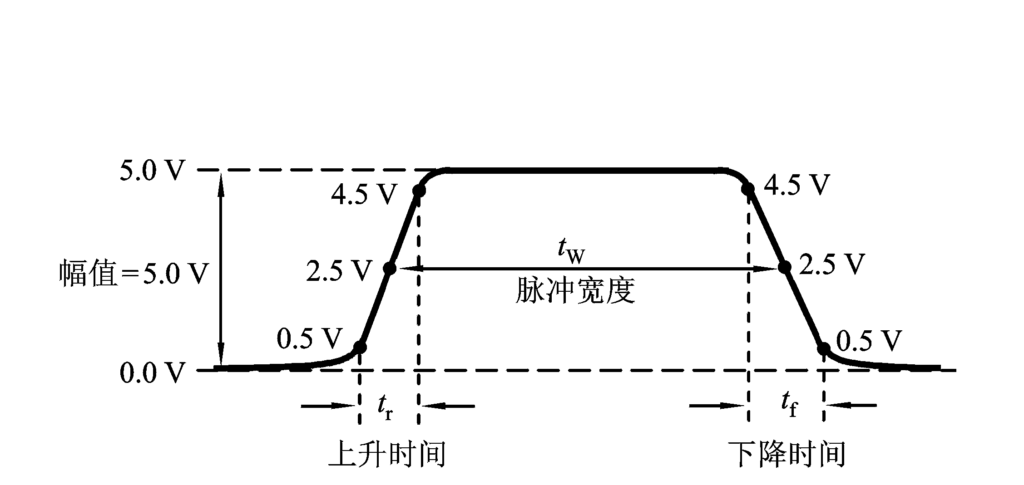
实际数字信号波形
理想脉冲波形
非理想脉冲波形

Slide 21
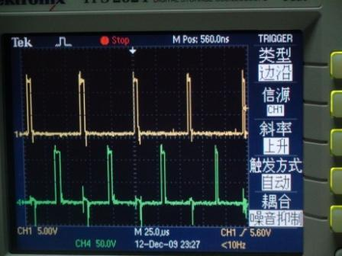
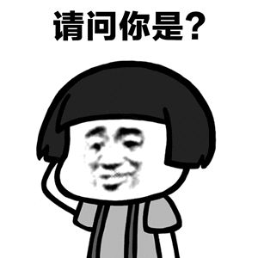
实际数字信号波形
上冲
下冲
白噪声
串扰

Slide 22
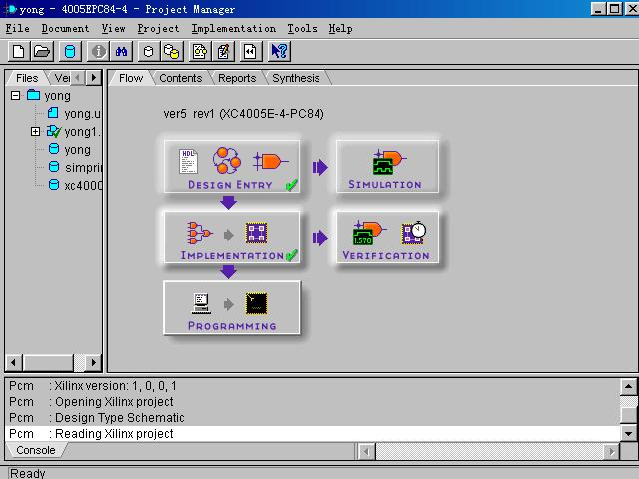
电子设计自动化技术
EDA（Electronics Design Automation）技术
以计算机为基本工具、借助于软件设计平台，自动完成数字系统的仿真、逻辑综合、布局布线等工作，最后下载到芯片，实现系统功能
使硬件设计软件化
1、设计
原理图设计
硬件描述语言设计
Notes:
传统的设计方法：由人工组装，经反复调试、验证、修改完成。电路可靠性差,设计周期长。

Slide 23
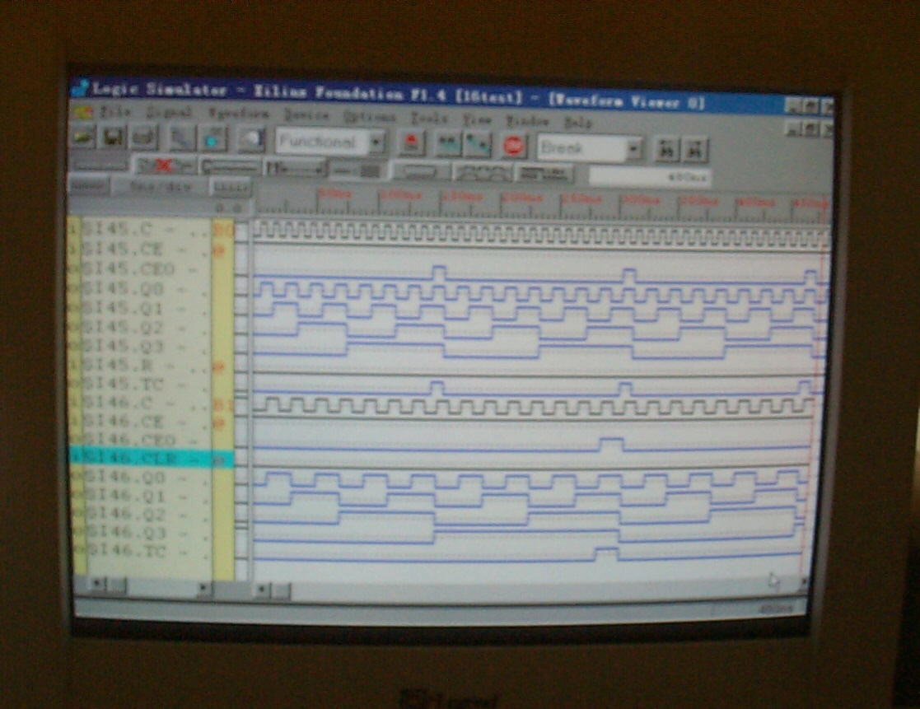
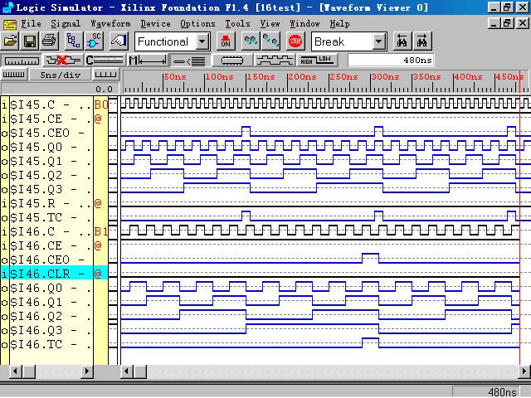
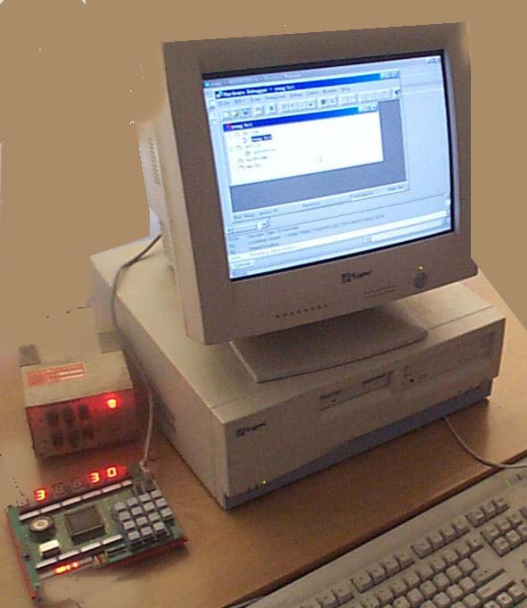
电子设计自动化技术 (续)
2、仿真
3、下载
下载线
实验板
4、验证结果

Slide 24
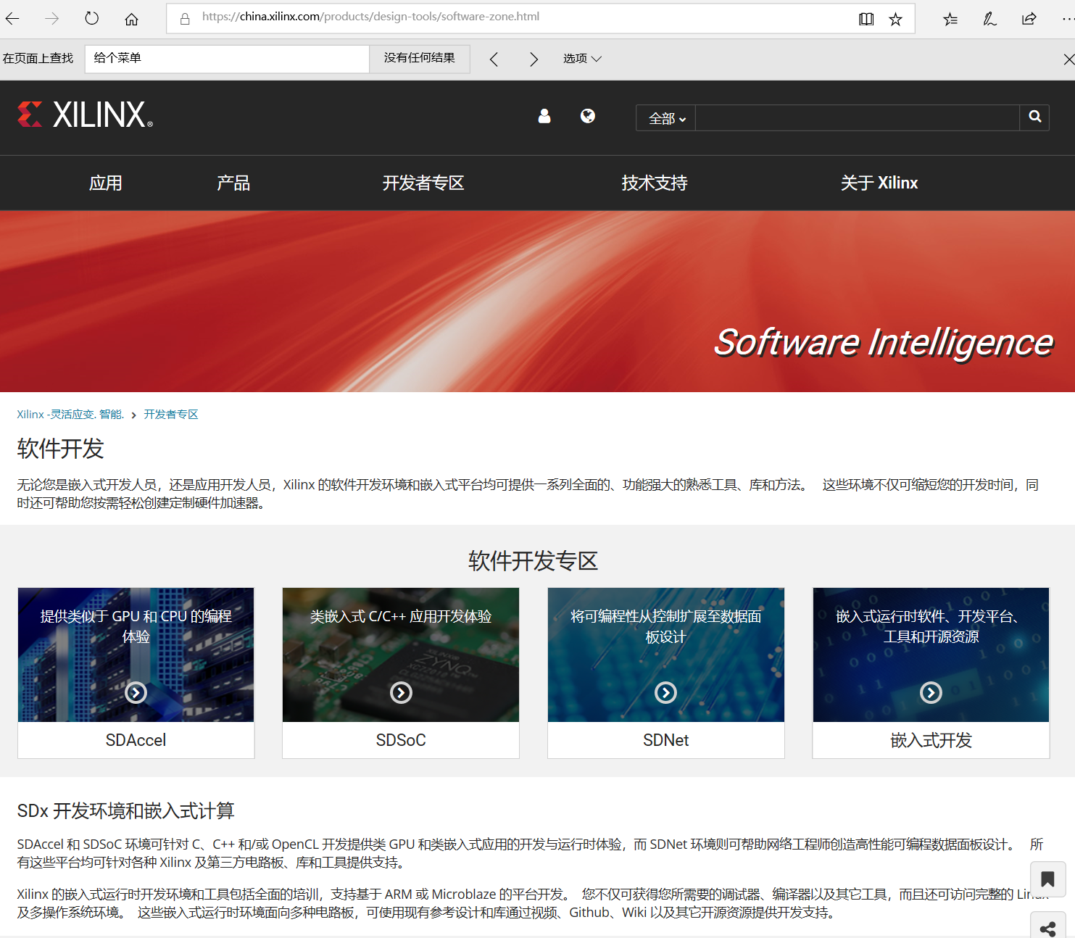
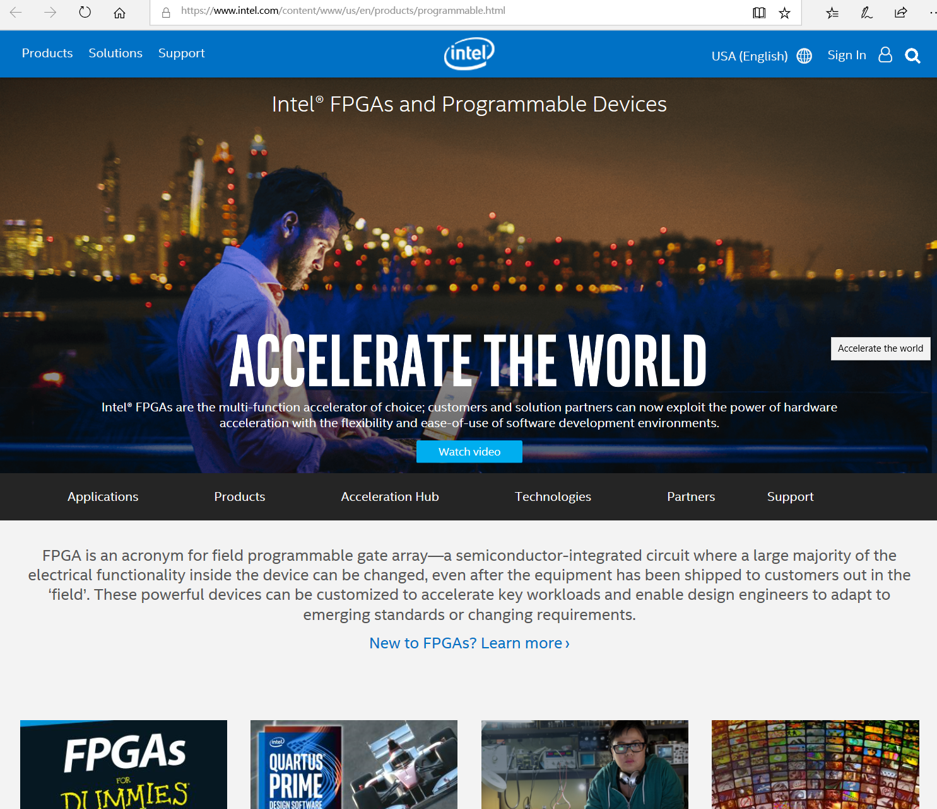
技术日新月异中
Xilinx FPGA: https://china.xilinx.com/products/design-tools/software-zone.html
Intel (Altera) FPGA: https://www.intel.com/content/www/us/en/products/programmable.html

Slide 25
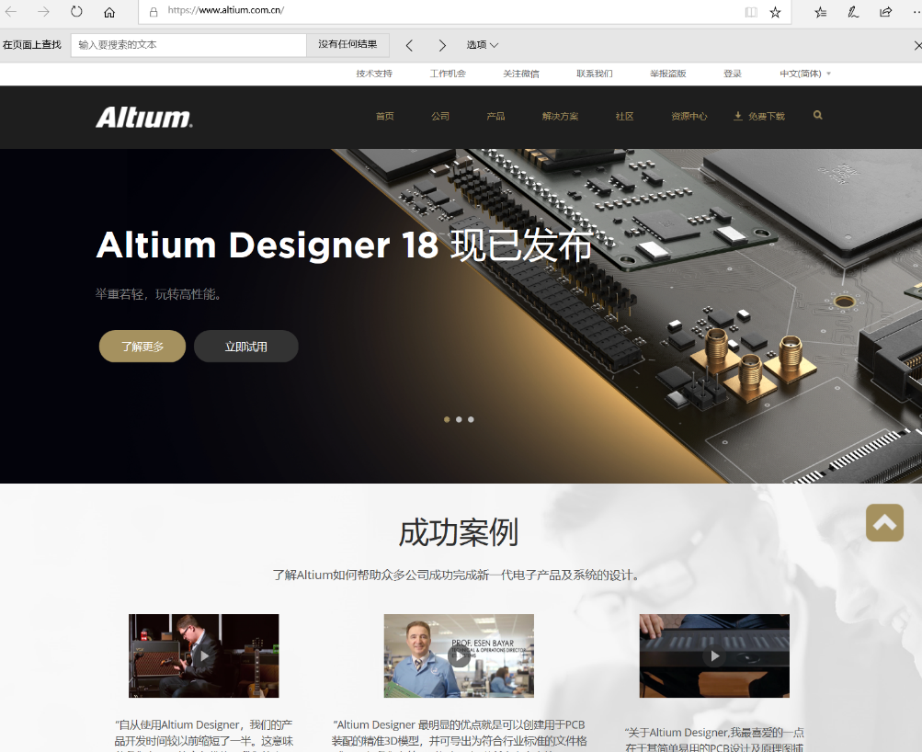
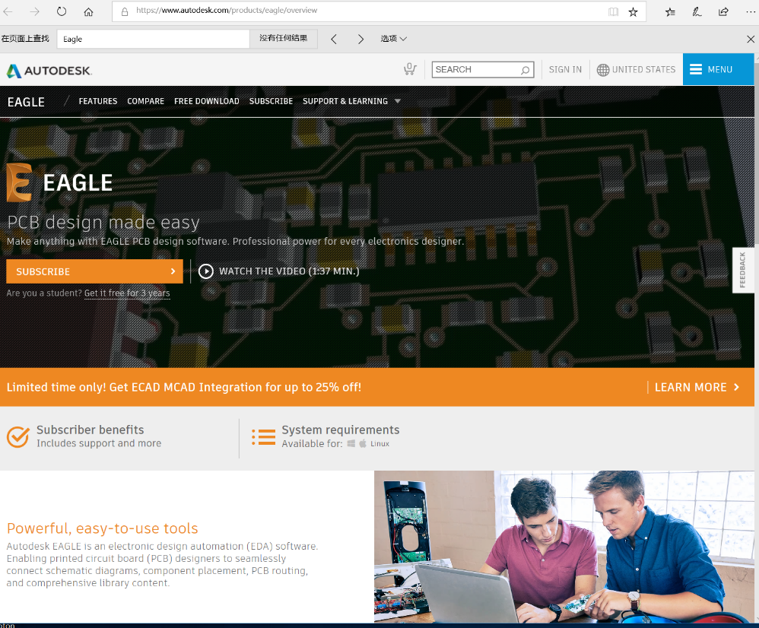
技术日新月异中
Altium Designer: https://www.altium.com.cn/
EAGLE: http://www.autodesk.com/products/eagle/overview

Slide 26
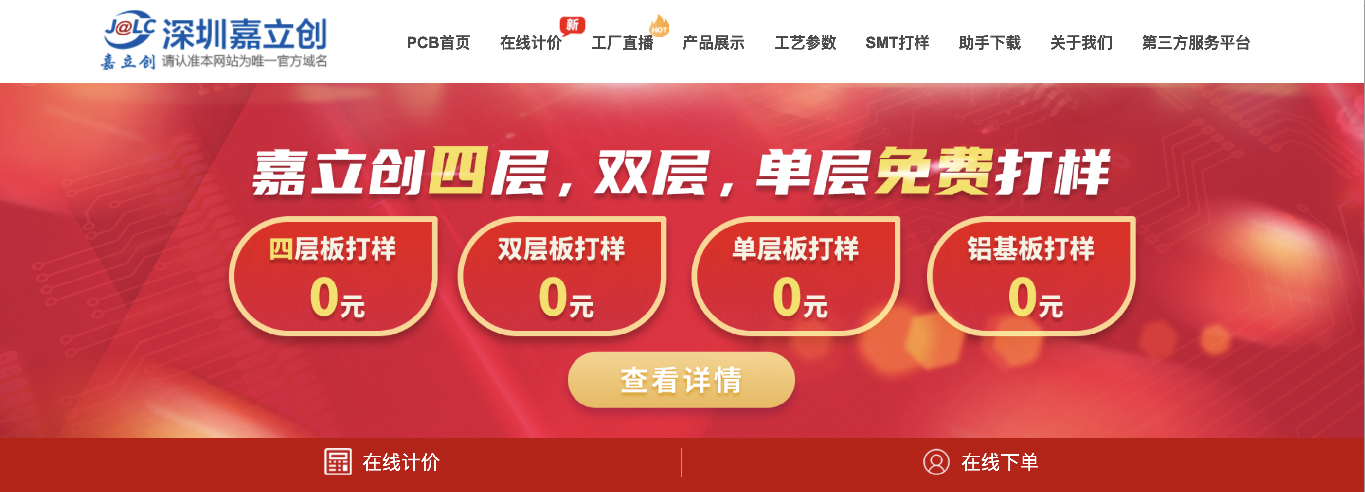
技术日新月异中
支持国产，一步到位

Slide 27
电子电路的层次结构
数字电路
模拟电路
时序逻辑电路
放大、运算、
滤波、产生、
变换等电路
组合逻辑电路
触发器
逻辑门
运算放大器
逻辑门
基本放大电路
电子器件

Slide 28
教学内容和安排
数字逻辑基础
组合逻辑电路
时序逻辑电路
半导体器件
基本放大电路
集成运算放大器
逻辑门电路
数模和模数转换器
硬件描述语言
可编程逻辑器件
《数字电路实验》

Slide 29
The End

Slide 30

彩蛋：能实用的都是技术集成

